Slide 1


Colegio “La Purísima”
Callosa de Segura
Carmelitas Misioneras Teresianas

Slide 2
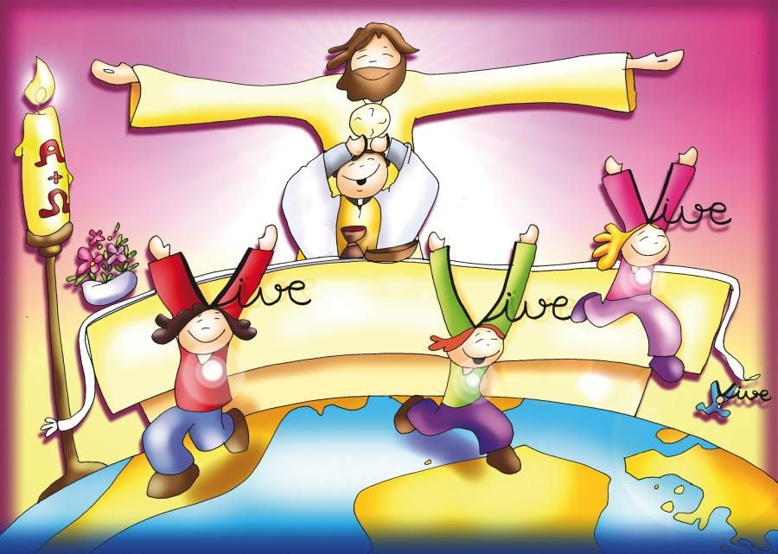
Estamos en Pascua...
Si tenemos…
Bondad
Para no desviar los ojos de quien te pide ayuda
Felicidad
Para descubrirla dentro de ti, y brindarla a quien la necesita.

Slide 3
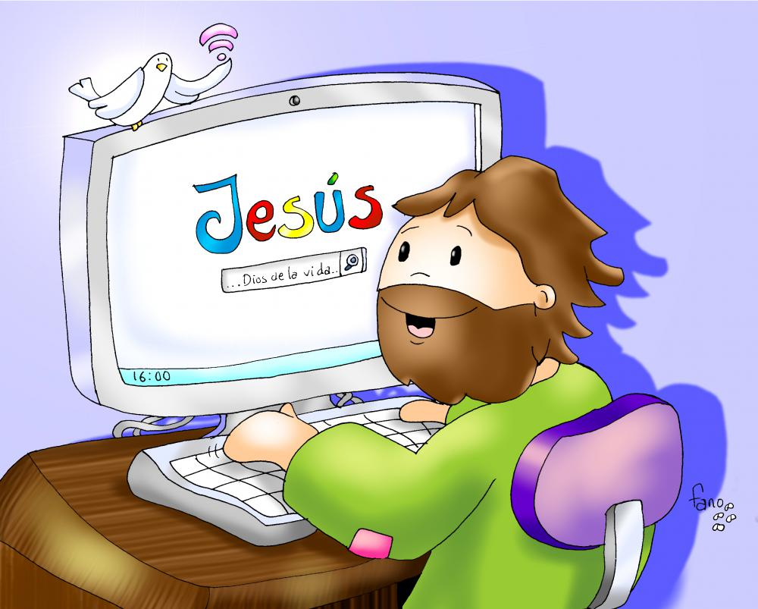
Pincha aquí
https://www.youtube.com/watch?v=yK_uVmfDsNs
Oramos todos:
Señor, a veces me olvido de los demás y paso por su lado sin escucharlos, sin hacerles caso y sin comprenderles.
Señor, a veces se cierran mis manos y me olvido que tú nos has creado para formar una gran familia.
Señor, hoy quiero pedirte que me des la fuerza suficiente para estudiar, para trabajar con constancia dando lo mejor de mí mismo.
Señor, hoy te ruego que abras mis ojos y mis oídos para escuchar a quien está a mi lado.
Señor, hoy vengo a pedirte por mis amigos, mis amigas y mi familia. Que sepa ayudar a todos para hacer más agradable su vida.

